Slide 1
M2 Informatique Réseaux
Multimédia et Qualité de Service
Cours 5 : IntServ et DiffServ
à l’Université Pierre et Marie Curie, le 26 octobre 2004
Timur FRIEDMAN
transparents grâce à Pascal ANELLI (avec modifications)
Copyright 2004 by Timur Friedman

Slide 2
Plan
QoS
paramètres de QoS
mécanismes requis
l’unité de QoS
Deux approches
IntServ
DiffServ

Slide 3
QoS
QoS = « Quality of Service »
Idée : le réseau garantit une qualité de service
Motivation
l’Internet est un réseau « moindre effort »
Ça ne suffit pas pour des nouvelles applications

Slide 4
Paramètres de QoS
Principalement
la bande passante fournie
le taux de pertes
le délais de bout en bout
la gigue (variance des délais)
Autres
?
?
?
Notes:
Autres, par exemple :
taux de mésinsertion de paquets
taux de duplication de paquets
taux d’erreurs de bits dans les paquets

Slide 5
Paramètres de QoS
L’élaboration de paramètres de QoS
Exemple : la bande passante
la moyenne ?
le maximum sur une courte durée ?
le maximum sur une longue durée ?

Slide 6
Les mécanismes requis
Contrôle d’admission
  acceptation/réjection d’une demande d’appel
  à chaque étape au long du chemin
Fonction de police
  garantir que l’émetteur n’émet plus que promis
  afin de garder les garantis pour les autres
Gestion de files d’attente
  fournir la service promise

Slide 7
L’unité de QoS
On réserve des ressources pour un flux
Un flux est défini par:
adresse IP source
adresse IP destination
numéro de port source
numéro de port déstination
autres champs ?
La définition est flexible

Slide 8
Plan
QoS
Deux approches
IntServ
DiffServ

Slide 9
IntServ et DiffServ
Deux approches de l’IETF
IntServ
  héritage : ATM (travaux débutés en 1994)
  réservation par flot
  problèmes de résistance au facteur d’échelle
  complexe à gérer sur le plan utilisateur
DiffServ
  pour faire face aux défaillances d’IntServ (travaux débutés en 1998)
  notion de classes de services
  traitement sur une agrégation de flots
  complexe à gérer au niveau du dimensionnement et de la gestion des ressources

Slide 10
Avertissement
Pas déployés à grande échelle
pas disponibles dans l’Internet d’aujourd’hui
implémentés dans les routeurs
Peut-être on ne va pas les déployer !
Autre philosophie :
  mettre en place assez de bande passante à haute vitesse

Slide 11
Plan
QoS
Deux approches
IntServ
Trois classes de service
Composants d ’IntServ
Ordonnancement
RSVP
Avantages et Inconvénients
DiffServ

Slide 12
IntServ
Principe : orienté délais
Trois classes de service
Guaranteed Service (le service garanti)
Controlled Load (la charge contrôlée)
Best Effort (moindre effort)

Slide 13
Guaranteed Service
Motivation : Limite les délais pour les applications inflexibles
Le réseau garantit :
un débit
un délai maximal de transfert
Le réseau ne garantit pas :
la gigue
le taux de pertes

Slide 14
Controlled Load
Motivation : Les applications adaptatives marchent assez bien dans un réseau non congestionné
Pas de garantis quantifiables
Garanti : le trafic ne va pas subir des congestions

Slide 15
Best Effort
Motivation : Fournir le service déjà existant dans l’Internet
Moindre effort classique. Pas de garantis pour :
les délais
les taux de pertes
etc.

Slide 16
Plan
QoS
Deux approches
IntServ
Trois classes de service
Composants d ’IntServ
Ordonnancement
RSVP
Avantages et Inconvénients
DiffServ

Slide 17
Composants de Intserv
Contrôle d'admission
Classification
Ordonnancement des émissions
Protocole de signalisation

Slide 18
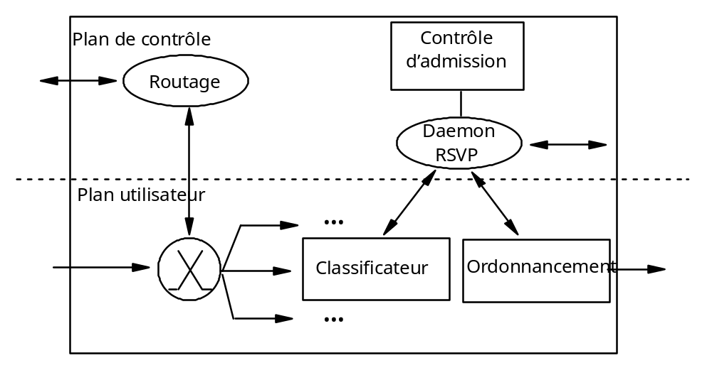
Architecture d'un Routeur IntServ
Information
de routage
Signalisation
datagrammes utilisateurs
Architecture d'un hôte IntServ ?

Slide 19
Contrôle d’admission
Attention: différent du contrôle d'accès (policing)
Le routeur :
Décide si un nouveau flot peut être supporté
La réponse dépend :
  De la description du flot
  De la classe de service demandée

Slide 20
Classification
Le « packet classifier » du routeur :
  Oriente les datagrammes selon la QoS demandée
    Création de différentes files d’attente
  Associe chaque paquet avec la réservation appropriée

Slide 21
Ordonnancement des émissions
Le « packet scheduler » du routeur :
  Ordonnance des datagrammes afin de respecter la QoS demandée

Slide 22
Protocole de signalisation
RSVP : un protocole pour la réservation de ressources
  Allocation de ressources nécessaires pour fournir le service

Slide 23
Plan
QoS
Deux approches
IntServ
Trois classes de service
Composants d ’IntServ
Ordonnancement
RSVP
Avantages et Inconvénients
DiffServ

Slide 24
Ordonnancement
Problèmes avec le « FIFO »
  Modifications de l’espacement temporelle
    introduction de la gigue
  Impossible de donner des priorités aux flots
F
I
F
O

Slide 25
Nouveau ordonnancement
Le WFQ (« weighted fair queuing »)
discipline de service équitable et pondéré
permet de garantir le débit
une approximation d’équité « max-min » pondérée

Slide 26
Équité « max-min »
Exemple : distribuer une quantité 10 de ressources
Principes :
Satisfaire les demandes les plus petites en première
Satisfaire les autres dans une manière égale
participant
demande
disponible
droit
allocation
A
1,0
10,0
2,5
1,0
B
3,0
9,0
3,0
3,0
C
6,0
6,0
3,0
3,0
D
8,0
3,0
3,0
3,0

Slide 27
Équité « max-min » pondérée
Exemple : maintenant C a un poids de 2
Principes :
Ordonner les demandes par leur taille pondérée
Satisfaire les autres dans une manière proportionnelle
participant
demande
Poids
disponible
droit
allocation
A
1,0
1,0
10,00
2,00
1,00
B
3,0
1,0
9,00
2,25
2,25
D
8,0
1,0
6,75
2,25
2,25
C
6,0
2,0
4,50
4,50
4,50

Slide 28
WFQ pour les garantis
Ressource : nombre de cycles dans le fonction d’acheminement
Flots prioritaires :
poids supérieurs, alors proportionnellement plus de cycles
temps de service plus courte
Autre flots :
poids inférieurs
Problème avec le WFQ
difficile à implémenter

Slide 29
Plan
QoS
Deux approches
IntServ
Trois classes de service
Composants d ’IntServ
Ordonnancement
RSVP
Avantages et Inconvénients
DiffServ

Slide 30
RSVP (RFC 2205)
Protocole de signalisation
Informer les besoins applicatifs aux réseaux
Conçu pour demander des réservations IP
Vu comme le protocole de signalisation de IntServ

Slide 31
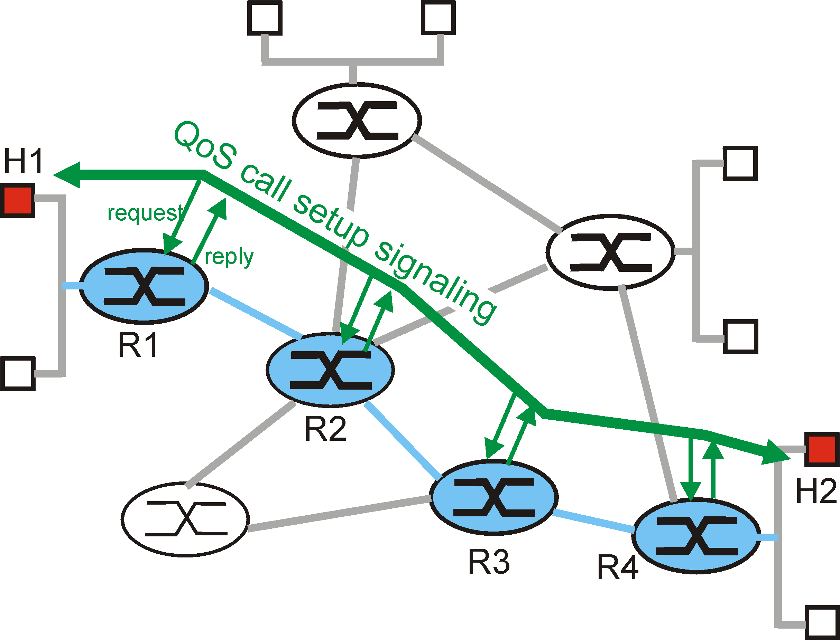
Réservations au cœur du réseau

Slide 32
Description de flot
FilterSpec: identifier la (les) source(s)
IPv4: Adresse source et numéro de port
IPv6: Adresse source et flow ID
Session: identifier la (les) destination(s)
Adresse de destination, protocole ID et numéro de port
FlowSpec: décrire les caractéristiques du flot
Le trafic émis (TSpec)
Le service désiré (RSpec)

Slide 33
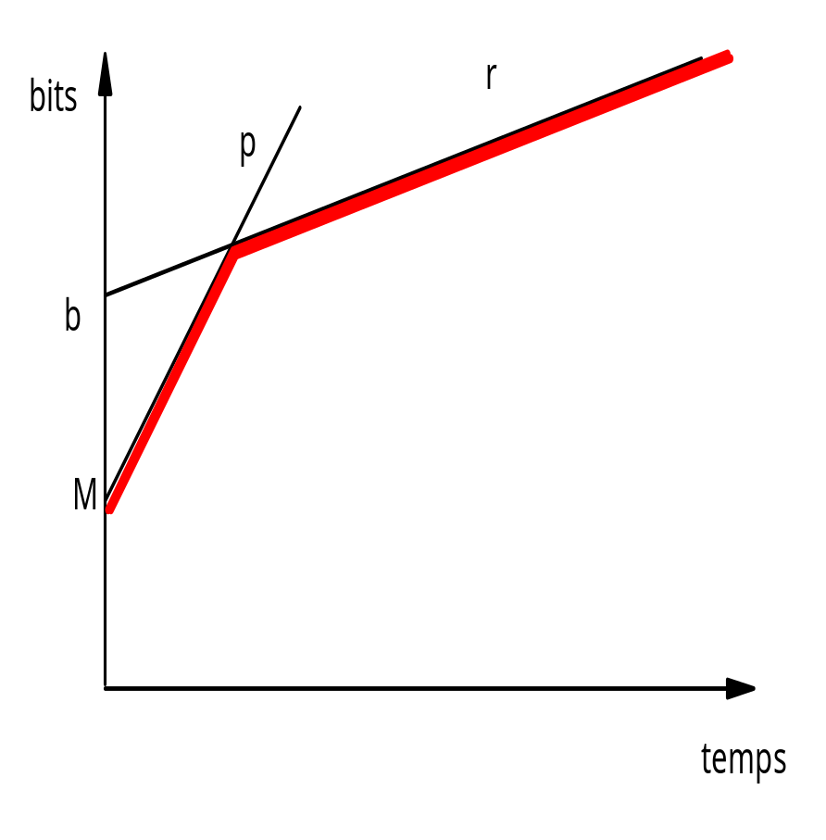
Spécification de flot : TSpec
TSPEC= (r, b, p, m, M)
r: débit moyen
b: sporadicité
p: débit crête
M: taille de paquet maximum (MTU)
m: taille de paquet minimum
Défini l'enveloppe du trafic émis

Slide 34
Modélisation : Token bucket
Fonctionnement
  Description d'un flux selon :
    Une sporadicité : b
    Un débit moyen : r
  Une file de jeton de capacité maximale b est remplie avec un débit r
  Un jeton est consommé à chaque émission d'un octet
    Un datagramme de longueur M peut sortir de la file principale si et seulement s'il y a M jetons
  Autorise des rafales et borne leur taille
  Détermination de la valeur des paramètres non trivial
r
Taux de régénération des jetons
TSPEC(r,b,p,M)
b
Trafic entrant
p
M

Slide 35
Spécification de demande : RSpec
Guaranteed Service
le délai maximum
Controlled Load
aucune valeur

Slide 36
RSVP: Principe
La signalisation est constituée d'un flux de messages path et resv
  Pas de réservation pour ce flux
  Remise sans garantie et non acquitée
  Chaque routeur RSVP traversé par un flux RSVP mémorise un état de ce flux
Soft state
  Notion de contexte applicatif
  Rafraichi par les messages resv
  Après un certain délai L de non réception, l'état est détruit
Libération immédiate de la réservation
  Messages teardown (démolition)
RESV
PATH
Destination
Source
RESV

Slide 37
Messages PATH
Émis « périodiquement » par la source
Intercepté par les routeurs
Suit le même chemin que les données
Transporte
  le Tspec de la source au moment de son émission
  les ADspec des routeurs traversés
    caractérisation des retards dus aux routeurs
    mis à jour par tous les routeurs RSVP
Le récepteur choisit calcule la bande passante à réserver en fonction du Tspec et Adspec reçu

Slide 38
Messages RESV
Emis par le(s) destinataire(s)
Demande une réservation en bande passante
Prend le chemin inverse des messages path
  en multicast, les messages resv sont fusionnés
Transporte le descripteur de flot:
  Tspec de la source
  FilterSpec: pour la classification
  Rspec: pour l'ordonnancement
Résultats
les routeurs connaissent les flots
les traitements ne sont plus banalisés

Slide 39
Caractéristiques de RSVP
Protocole de bout en bout
Utilise IP
Réservation simplex: notion de session définie par rapport à la « destination »
Réservation pour des communications unicast ou multicast
Orienté récepteur
Récepteurs hétérogènes
Styles de réservation différents pour les différentes applications
Supporte le changement de route ou de membre du groupe

Slide 40
Plan
QoS
Deux approches
IntServ
Trois classes de service
Composants d ’IntServ
Ordonnancement
RSVP
Avantages et Inconvénients
DiffServ

Slide 41
Avantages de IntServ
Services proches des différentes types d'application
Ex: GS pour applications critiques intolérantes
Conçu pour fournir des garanties absolues
Le flot peut être contrôlé par le routeur
QoS pour unicast ou multicast
Styles de réservation tendent à augmenter le taux d'utilisation des ressources réservées
Adaptation « automatique » au changement de routes

Slide 42
Inconvénients de IntServ
Service de bout en bout garanti si tous les routeurs sont Intserv
Problème de facteur d'échelle
Impraticable pour les flots à durée de vie courte
Facturation du service complexe
RSVP complexe

Slide 43
Plan
QoS
Deux approches
IntServ
DiffServ

Slide 44
Philosophie DiffServ
Conforme à la philosophie Internet
simple au cœur
complexe à la périphérie
gestion distribuée par domaine

Slide 45
Modèle DiffServ
Agréger les flots en fonction de leur QoS
BAs (« behavior aggregates »)
Marquer les paquets IP
Traiter les agrégats au cœur du réseau

Slide 46
Modèle DiffServ
Metering
Input
packets
Shaping/
Policing
Classifier
Marking
Traffic Classifier
Traffic Conditioner
transparent grâce à Kavé Salamatian

Slide 47
Contraintes de conception
Pas de signalisation échangée (hors bande)
Pas de réservation
Pas de contrôle de congestion concerté
Services simple à comprendre de mettre en œuvre

Slide 48
Identification de la classe
En périphérie
  Classification selon les règles du contrat
  Marquage du paquet:
    Marque dans l'en-tête
Identification de la classe d'un paquet
  Champ “DS Byte”
    A la place du champ ToS de IPv4 et Class de IPv6
  Valeur “DS codepoint"
    à chaque codepoint correspond un “PHB”
Au cœur
  Classification sur la marque
  La marque = index d'un comportement
6 bits
2 bits
DSCP
CU

Slide 49
Les PHBs
Expetited Forwarding (EF)
  Obtenir un accès préférentiel au lien
  Pour les flux intéractifs
  Support à un service de ligne louée
  Pas de trafic hors profil
Assured Forwarding (AF)
  4 classes avec 3 niveaux de priorité de perte
  Assurance d'un minimum de bande passante
    Assurance ≠ garantie
  Admission de trafic opportuniste
    Trafic hors profil
  Support d'un service "better than best effort"

Slide 50
Conditionnement
Action décrite dans le contrat
Actions
  Marqueur (marker)
    modifie le codepoint et donc le PHB
    pour donner un niveau de priorité différent
  Testeur (meter)
    test le niveau de conformité au profil
  Effaceur (dropper)
    détruit le datagramme, Modification des caractéristiques sémantiques du flot
  Remise en forme (shaper)
    Modification des caractéristiques temporelles du flot

Slide 51
Avantages DiffServ
Traitement complexe en périphérie,
  Concentration de trafics faibles
  Croissance du domaine, augmentation de la périphérique -> "scale"
Discrimination pour un réseau commercial
  "Meilleur service pour ceux qui paient plus" -> $$$ pour l'ISP
Pas de délai d'établissement ou de signalisation
  Reste en mode non connecté
  Efficace pour les flots à durée de vie courte

Slide 52
Avantages DiffServ bis
Provisionnement du domaine
  Méthode à la discrétion de l'administrateur
Classification
  Simple
Marquage
  Peut être effectué par le routeur de bordure
Découpage d'un domaine en plusieurs réseaux virtuels
  Performance de chaque réseau par sa charge admissible

Slide 53
Inconvénients DiffServ
Service de bout en bout = concaténation d'agréments et de politiques locales
  Service final ???
Complexité dans
  Provisionnement du réseau
  Configuration
Echelle de temps différente
  Charge de trafic & le provisionnement

Slide 54
Inconvénients DiffServ bis
Difficile de garantir l'absence de congestion locale malgré une charge connue
  Répartition du trafic mauvaise
  Changement de routes
  Solution statique:
    Contrat de service entre paires de routeurs de bordure
    "Route pinning" mais perte de robustesse
  Solution dynamique:
    Contrôle d'admission sur la route, modèle du "bandwidth broker"
    Très complexe
Difficile de garantir la priorité pour des flots de classes différentes
  Signalisation des besoins quantitatifs de bout en bout
Orienté émetteur
  Signalisation du profil du récepteur
Multi-destination

